Slide 1

Název školy: Základní škola a Mateřská škola, Police nad Metují, okres Náchod
Autor: Mgr. Radana Marelová
Název : VY_32_INOVACE_2A_01_Cesta_do_školy
Téma: Prvouka 2.třída
Číslo projektu: CZ.1.07/1.4.00/21.1431

Slide 2
Anotace
Tato prezentace slouží jako výukový materiál.
Seznamuje děti se základními pravidly silničního
provozu, s dopravními značkami, dopravními
prostředky a důležitými čísly.

Slide 3
Zdroje
http://office.microsoft.com - klipart
http://commons.wikimedia.org/wiki
http://upload.wikimedia.org/wikipedia/commons/thumb/e/e5/Karosa_C_954E_%C4%8D%C3%ADslo_1358_na_lince_383.jpg/800px-Karosa_C_954E_%C4%8D%C3%ADslo_1358_na_lince_383.jpg
http://upload.wikimedia.org/wikipedia/commons/thumb/e/e6/P%C5%99%C3%ADbram%2C_vlak.jpg/450px-P%C5%99%C3%ADbram%2C_vlak.jpg
http://upload.wikimedia.org/wikipedia/commons/thumb/7/7e/Tramvaj.jpg/800px-Tramvaj.jpg
http://upload.wikimedia.org/wikipedia/commons/thumb/1/15/Trolejbus_v_Jihlav%C4%9B.jpg/800px-Trolejbus_v_Jihlav%C4%9B.jpg
http://upload.wikimedia.org/wikipedia/commons/6/61/Depo_Hostivar_09.jpg
http://upload.wikimedia.org/wikipedia/commons/thumb/a/aa/Hasici_MAN_Magirius_Alp_320L.JPG/800px-Hasici_MAN_Magirius_Alp_320L.JPG
http://upload.wikimedia.org/wikipedia/commons/thumb/6/65/Sanitka_ZZSZK_VW_T5_klasicky.JPG/800px-Sanitka_ZZSZK_VW_T5_klasicky.JPG
http://upload.wikimedia.org/wikipedia/commons/thumb/1/13/CZ-P02_Hlavn%C3%AD_pozemn%C3%AD_komunikace.svg/394px-CZ-P02_Hlavn%C3%AD_pozemn%C3%AD_komunikace.svg.png
http://upload.wikimedia.org/wikipedia/commons/thumb/b/bc/P04_CZ.svg/569px-P04_CZ.svg.png
http://upload.wikimedia.org/wikipedia/commons/0/07/B01cr.jpg
http://upload.wikimedia.org/wikipedia/commons/e/e1/C08acr.jpg
http://upload.wikimedia.org/wikipedia/commons/thumb/4/49/P06_CZ.svg/500px-P06_CZ.svg.png
http://upload.wikimedia.org/wikipedia/commons/thumb/e/e5/A12_CZ.svg/569px-A12_CZ.svg.png
Prvouka pro 2. ročník – Nová škola

Slide 4

Cesta do školy
Cestou do školy musíme být opatrní!
Dodržujeme pravidla silničního provozu!
Sledujeme dopravní značky!
Přecházíme po přechodu pro chodce!

Slide 5
Dopravní značky
Seznamte se s některými důležitými dopravními značkami:
Hlavní silnice
Dej přednost v jízdě

Slide 6
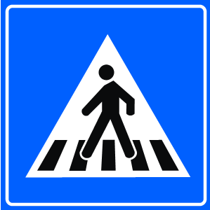

Přechod pro chodce
Zákaz vjezdu všech vozidel

Slide 7

Stezka pro cyklisty
Zákaz vjezdu jízdních kol

Slide 8


Stůj, dej přednost v jízdě!
Děti

Slide 9

Dopravní prostředky
Dopravní prostředky se používají k přepravě lidí, zvířat nebo věcí.
Nejčastěji jezdíme autem, autobusem a vlakem.
Ve velkých městech se lidé přepravují také tramvají, trolejbusem a metrem.
Velké vzdálenosti se překonávají letadly.
Po vodě nás přepravují lodě.

Slide 10
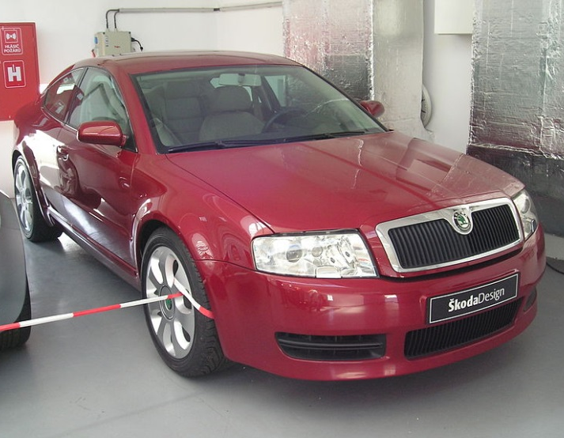
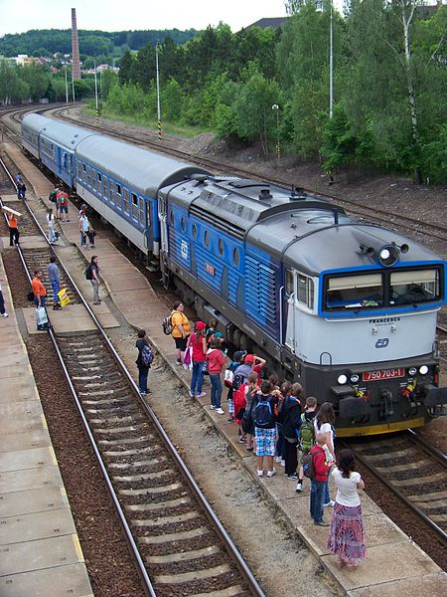
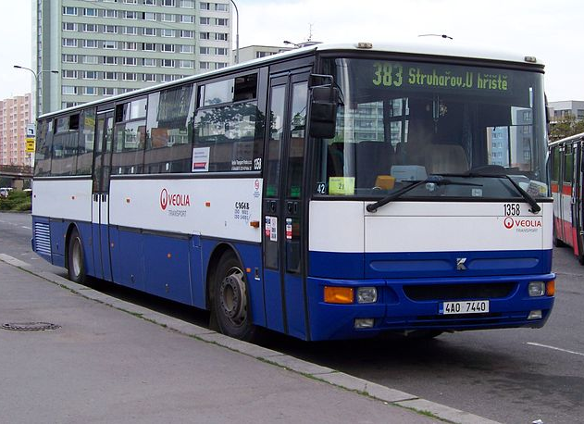
automobil
autobus
vlak

Slide 11
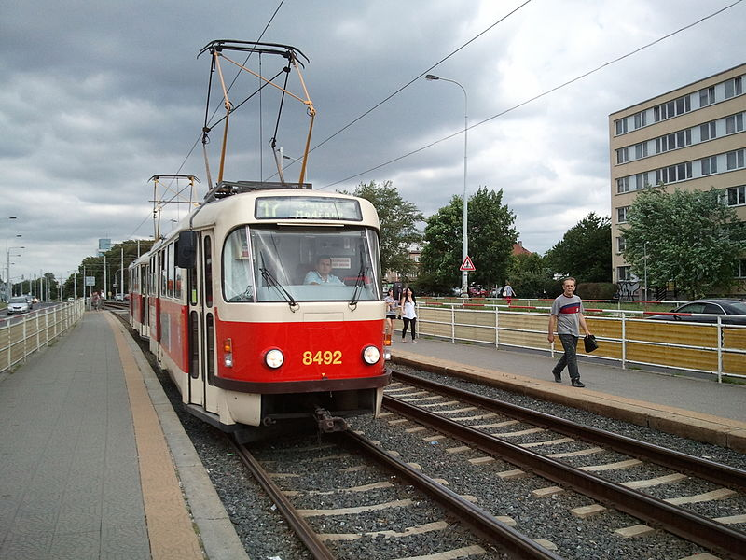
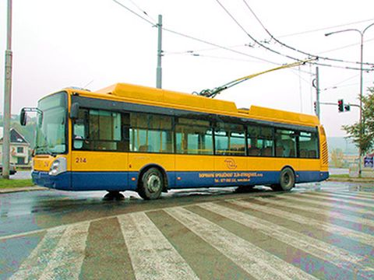
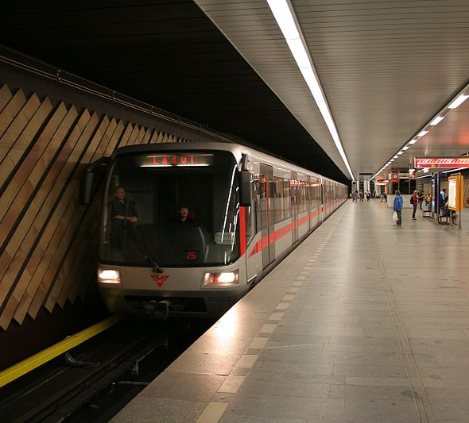
tramvaj
metro
trolejbus

Slide 12
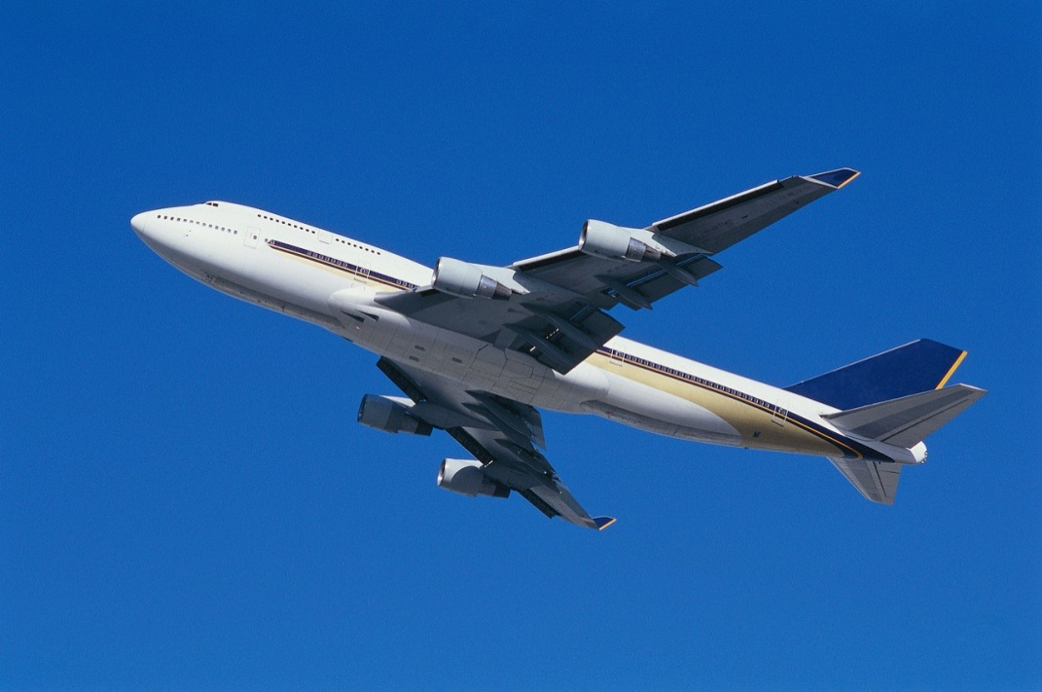
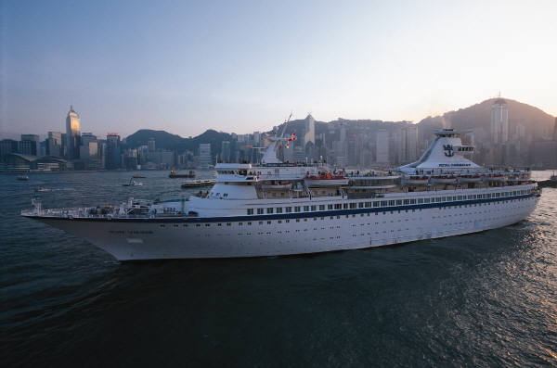
loď
letadlo

Slide 13

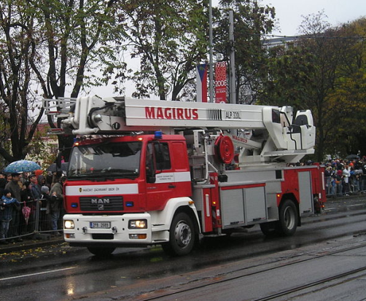
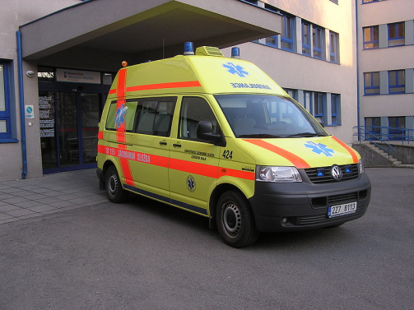
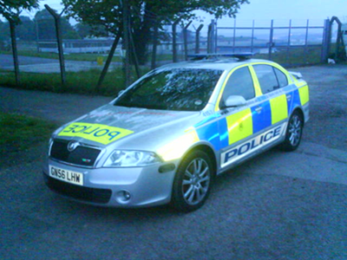


Důležitá čísla
Pro případ úrazu nebo jiné krizové situace bychom měli všichni znát tato čísla:
150 HASIČI
155 ZÁCHRANNÁ SLUŽBA
158 POLICIE
112 ČÍSLO TÍSŇOVÉHO VOLÁNÍ

